Slide 1
Õpimapi ülesanded
Kevad 2019

Slide 2
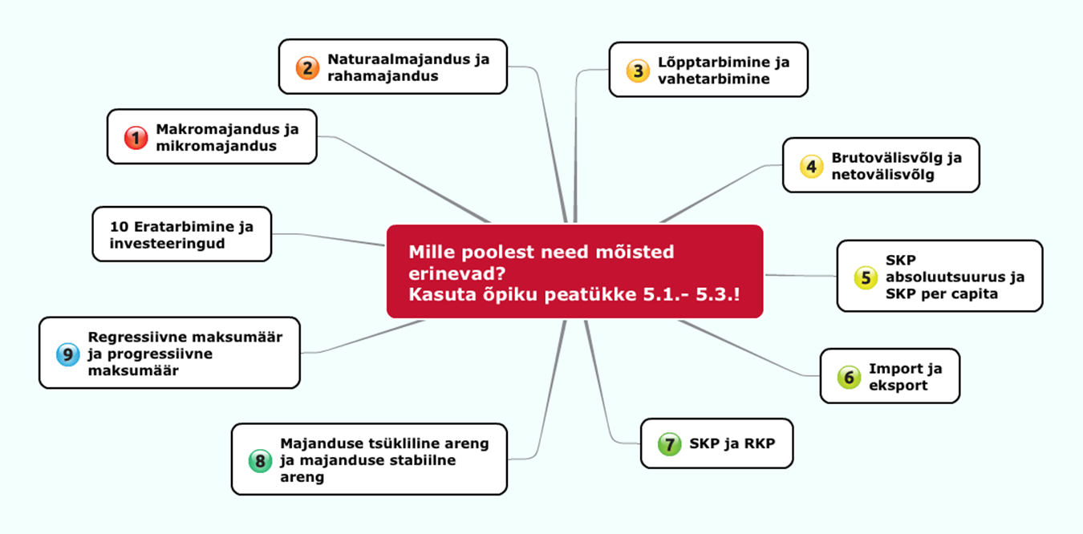
1. Tab: Majandus
Loe läbi, mis on majandus (õpetaja tehtud lühikonspekt)
1.1. Majandusterminoloogia – tegeled terminite erinevuse selgitamisega (kokku 10)
1.2. VVVT – tegeled väga väga vaba turu kontseptsiooniga (abiks on nii õpiku ptk 5.1. kui ka internet) – VVVT on suurepärane alternatiiv kapitalistlikule mudelile, seda tasub Sul kindlasti uurida!

Slide 3
Majanduspoliitika
Loo uus Tab nimega „2. Majanduspoliitika“
Sinna alla kirjuta riigi majandustegevuse kolm eesmärki!
Seejärel jätka konspektiga vastates järgmistele küsimustele (see aitab õppida testiks, märgi juurde ka infoallikas):
1. Mis on maks?
2. Kuidas maksud jagunevad?
3. Milline maksusüsteem kehtib Eestis?
Selle Tabi alla loo Sub Tab „2.1. Maksud ja palk“
Nüüd võta filosoofialehelt (Ühiskonnaõpetus II) kas wordi fail või pdf fail nimega „Maksud ja palk“ ning vii see oma õpimappi! Contenti alt vali omale meelepärane vorm, nt Text Media
Vali failis leiduvate ülesannete täitmiseks Sulle sobiv viis (täidad otse kui valisid wordi faili, kirjutad vastused eraldi teksiväljale vms). Igal juhul peaksid vajalikud ülesanded ära tegema! Õpimapis lähevad arvesse lõpuni tehtud ülesanded!

Slide 4
Raha ja pangandus
Loo Tab nimega „3. Raha ja pangandus“
Leia filosoofialehelt tööleht Raha ja pangandus
Kirjuta vastused õpimappi (võid lisada mappi pdf faili ja kirjutada vastused selle kõrvale)
Võid kopeerida ka rtf faili sisu (täidetud tööleht) oma mappi

Slide 5
Eesti 25 aasta pärast https://www.youtube.com/watch?v=0PUrBrpb4UE
Loo uus Tab „4. Eesti 25 aasta pärast“
Sõnasta 14 sisukat küsimust (näiteks üks igas käändes). Kirjuta küsimused otse õpimappi. Nummerda küsimused (nii et lugeja näeb kohe, mitu küsimust Sul on). Abiks on fail „Eesti 25 aasta pärast“, kuid sellega ei pea arvestama. (https://filosoofialeht.weebly.com).
Küsimus peab puudutama video sisu (töö, haridus, eesti keel).
Sisukas küsimus aitab teemat avada/täpsustada.
Küsimus võib olla ka selline, mis Sinu arvates on video sisuga seotud, kuid millele Sa veel ei oska vastata.
Küsimus võib olla ka selline, mida sooviksid esitada otse presidendile.

Slide 6
Loo oma digimapis uus aken nimega „5. Teaduspõhine majandus“
On selge, et teaduspõhine majandus saab toimida siis, kui meil on haritud inimesi. Paraku on mitmed talendid kodumaalt lahkunud.
Leia internetist uuringu „Talendid koju“ küsitluse tulemused (Tallinn 2010), sellest kirjutati näiteks 20.10.2010 ajalehes Postimees.
Kirjuta oma mappi kolm selget järeldust (koos statistikaga) lähtudes nimetatud talentide küsitlusest (seal on mõtlemapanevat statistikat). Lisa viide allikale (nt Postimehe artikli link)!
Samuti lisa samale tekstiväljale selgitused järgmistele teemaga seotud mõistetele: inimkapital, elukestev õpe, innovatsioon, loomemajandus (vt õpiku peatükki 6.1.); lisa viide allikale (nt „Allikas: õpik“ või vastav veebilink).
Nüüd loo 5. teema alla alamaken pealkirjaga „5.1. Elukestva õppe strateegia“; seejärel leia internetist pdf fail nimega „Eesti elukestva õppe strateegia 2020“ ja vii see oma digimappi! See on üleriikliku tähtsusega strateegia, sest see puudutab väga olulisi punkte meie hariduselus.
Faili juurde leia võimalus strateegia sisu kommenteerimiseks:
milliste strateegiliste eesmärkidega (kokku on seal 5 eesmärki) oled nõus (Sina kui Eesti kodanik)? millistega Sa nõus ei ole?; selgita oma seisukohti (oled õige inimene sõna võtma, sest Sul on ca 12 aastat koolikogemust)!
Milliste eesmärkide saavutamine aastaks 2020 võiks olla Sinu arvates realistlik/teostatav? Selgita!

Slide 7
Loo uus Tab: 6. Tööturg ja sotsiaalne turvalisus
Võta filosoofialehelt vastav fail, otsusta ise, kas rtf fail või pdf. (Ühiskonnaõpetus II)
Kirjuta vastused digimappi või täida rtf vormingus tööleht!

Slide 8
Globaliseeruv majandus
Loo uus Tab: 7. Globaliseeruv majandus
Leia filosoofialehelet fail Globaliseeruv majandus ning kirjuta vastused õpimappi.
Otsusta ise, kas tarvis läheb pdf või rtf vormingus faili.

Slide 9
8. Välispoliitika
loo digimapis uus Tab nimega 8. Välispoliitika
sinna alla pane fail Välispoliitika, mille leiad filosoofialehelt: www.filosoofialeht.weebly.com (Ühiskonnaõpetus II alt)
Loomeinimesed on tihti esitanud oma arvamust (välis)poliitika kohta karikatuurselt; Sul tuleb lahti mõtestada/interpreteerida 6 karikatuuri - vaatle karikatuure hoolikalt ning püüa tabada ka detaile!
Kui kasutad karikatuuride mõtestamisel mõnda allikat, siis kindlasti viita!

Slide 10
9. töö
Loo õpimapis uus Tab nimega 9. Globaalprobleemid
Leia vastav fail Ühiskonnaõpetus II alt, õpikust on teemast juttu peatükis 7.3.
Pilte vaadates vasta järgmistele küsimustele:
millisele probleemile juhib pilt tähelepanu?;
kas tegu on keskkonna- või sotsiaalprobleemiga?;
kui tõsise inimkonda ähvardava probleemiga on Sinu hinnangul tegu? (vajaduse korral otsi oma hinnangu tõestuseks fakte internetist, sellisel juhul viita alati allikale).
Vastata võib näiteks nii:
1. pilt
inimkaubandus
sotsiaalprobleem
väga tõsine, sest …. (lisad siia aruka põhjenduse või kõneka fakti)

Slide 11
Loo uus SubTab: 9.1. Molenbeek kui terrorismi pealinn
NB! Seda ülesannet ei pea tegema G3b õpilased, sest teil oli Europarlamendi simulatsioon!
Arutluse kirjutamine videomaterjali alusel (Radar Brüsselis 29.03.2016) https://www.youtube.com/watch?v=UOPSx4AEsFo
Sissejuhatav küsimus: Mis on iseloomulik Molenbeekile (asukoht, elanikkond, religioon, tegevusalad, asustustihedus)?
Põhiküsimus, millele tuleb arutlust kirjutades vastata: Mida tuleks teha (riigi, riikide, rahvusvaheliste organisatsioonide poolt), et Molenbeeki poleks enam alust nimetada Euroopa terrorismi pealinnaks?
Abistavad küsimused, mida võiks teemaarenduses veel puudutada (vähemalt kahte neist):
Kuidas ära hoida uusi rünnakuid, mida võidakse kavandada Molenbeekist?
Kuidas tõkestada noorte eurooplaste radikaliseerumist?
Kas Belgia integratsioonipoliitika on läbi kukkunud?
Kas Brüsseli politsei töös esineb Sinu hinnangul vajakajäämisi?
Lõpus võta 1-2 lausega kokku kõige põhilisem, mida soovisid öelda!
Arutluse maht: 1800-2000 tähemärki (ei sisalda arutluse pealkirja)
mahtu kontrolli siin: https://wordcounter.net/

Slide 12
10. Euroopa Liit
Loo uus Tab 10. Euroopa Liit
Ava Ühiskonnaõpetus II alt fail Euroopa Liit
Kirjuta vastused oma õpimappi
Faili ei pea seekord õpimappi viima, piisab vastuste kirjutamisest

